Slide 1

Урок милосердия «Белый цветок»

Slide 2

Милосердие - слово было заимствовано из старославянского, где образовано по методу кальки с латинского misericordia – "сострадание, жалость".

Slide 3

Милосердие - готовность из сострадания оказать помощь тому, кто в ней нуждается.

Slide 4
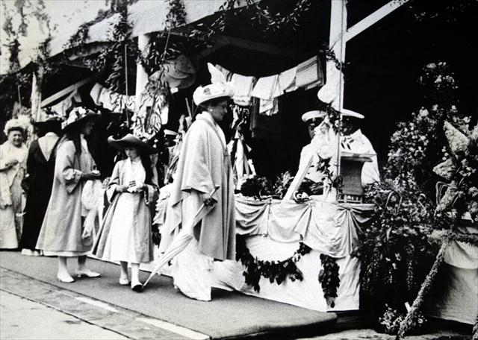
Приезжая на отдых в крымское имение, царская семья привнесла обычай — благотворительные традиции.

Slide 5
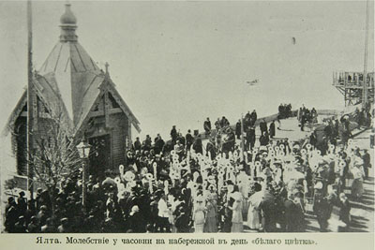

Slide 6
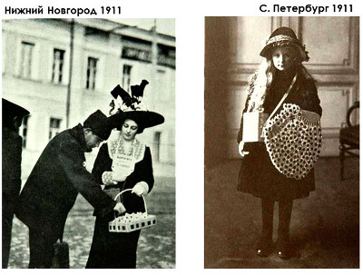
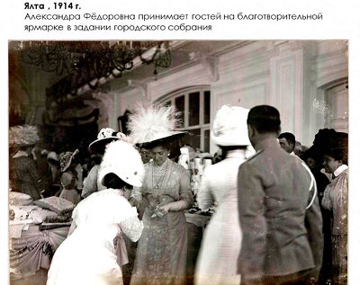
Во всех крупных городах на Днях «Белого цветка» волонтёры за пожертвования раздавали белые цветы,

Slide 7

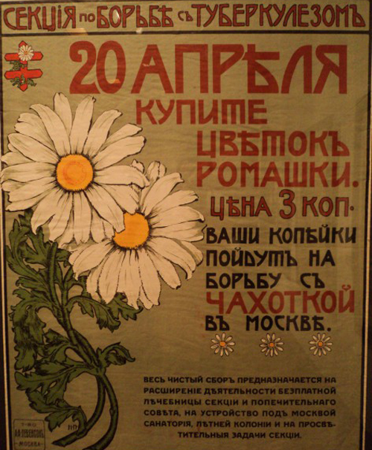
«Купите цветок ромашки.
Ваши копейки пойдут на борьбу
с чахоткой » (1912г. 1913 г.)

Slide 8
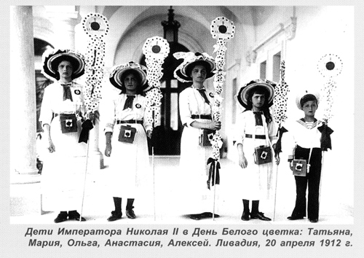
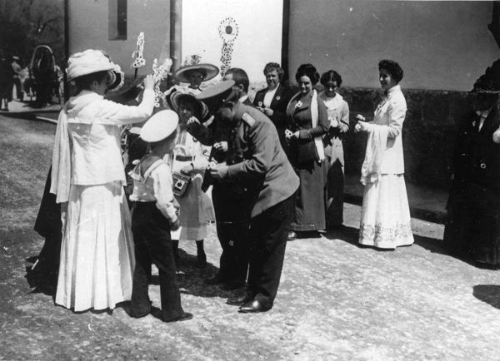

Slide 9
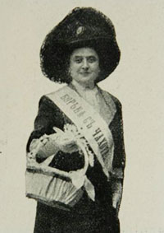
Праздник
проходил с большим размахом — по всему городу ездили украшенные цветами авто с барышнями, раздающими маленькие букетики всем желающим помочь собрать средства на больных.

Slide 10
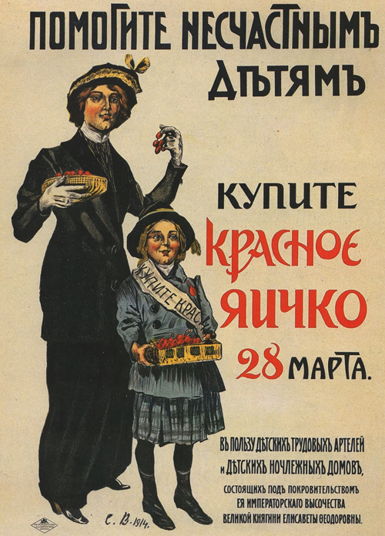
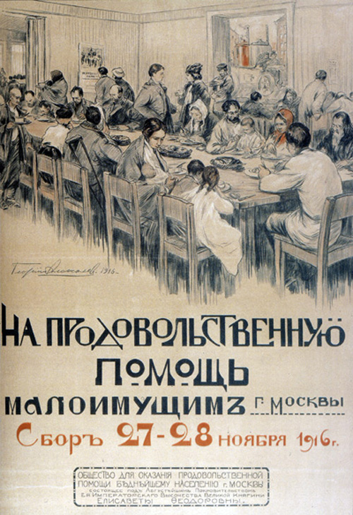
Плакаты 1914 г. – 1916 г.

Slide 11

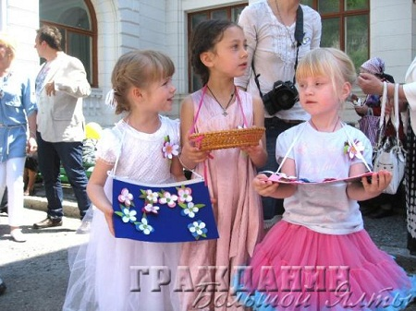
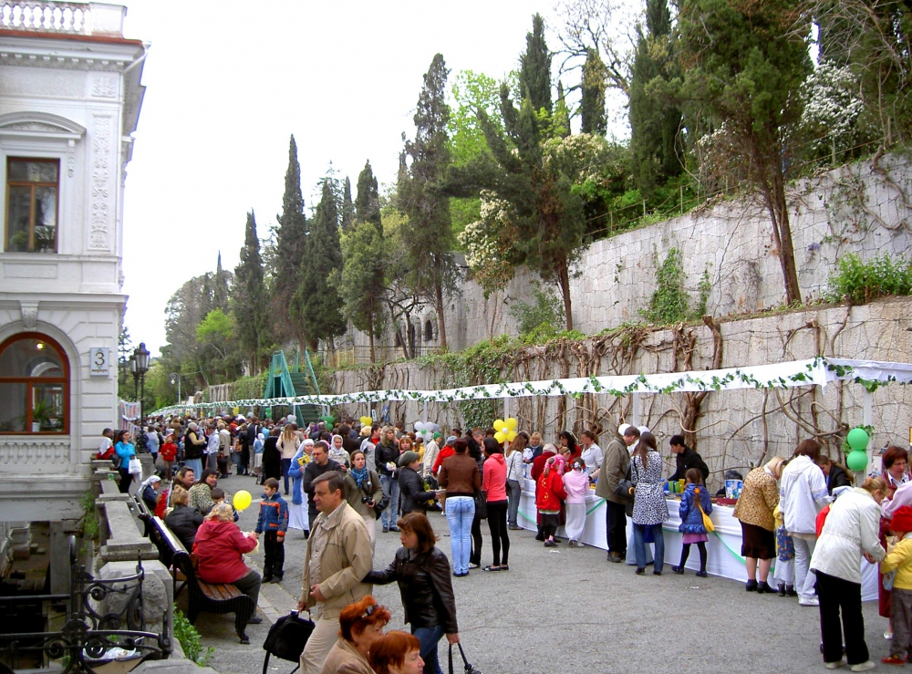
С 2005года «Белый цветок» вновь вернулся в Ялту. Сначала это был небольшой школьный праздник у стен Ливадийского дворца.

Slide 12

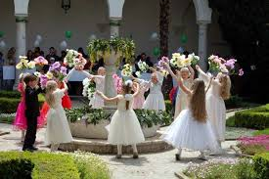
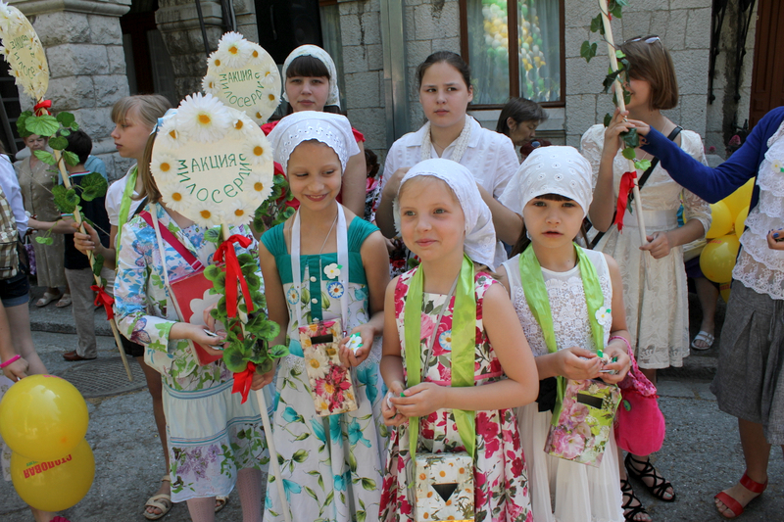
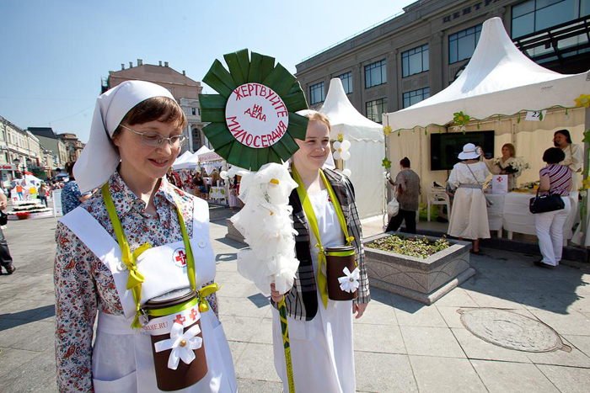

Slide 13
Творческое задание
«Законы милосердия»
Представьте, что вас пригласили в страну, которой правит милосердный правитель.
Какие законы милосердия приняты в этой стране для людей или животных?
Какие из этих законов можно применить в классе?

Slide 14
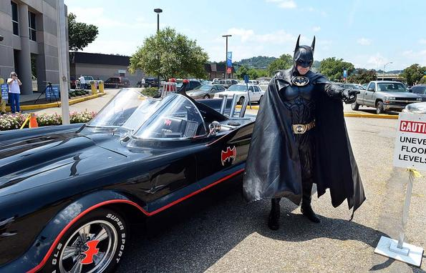
Один миллионер из Мэриленда в свободное время переодевается Бэтменом и навещает детей в больницах.

Slide 15
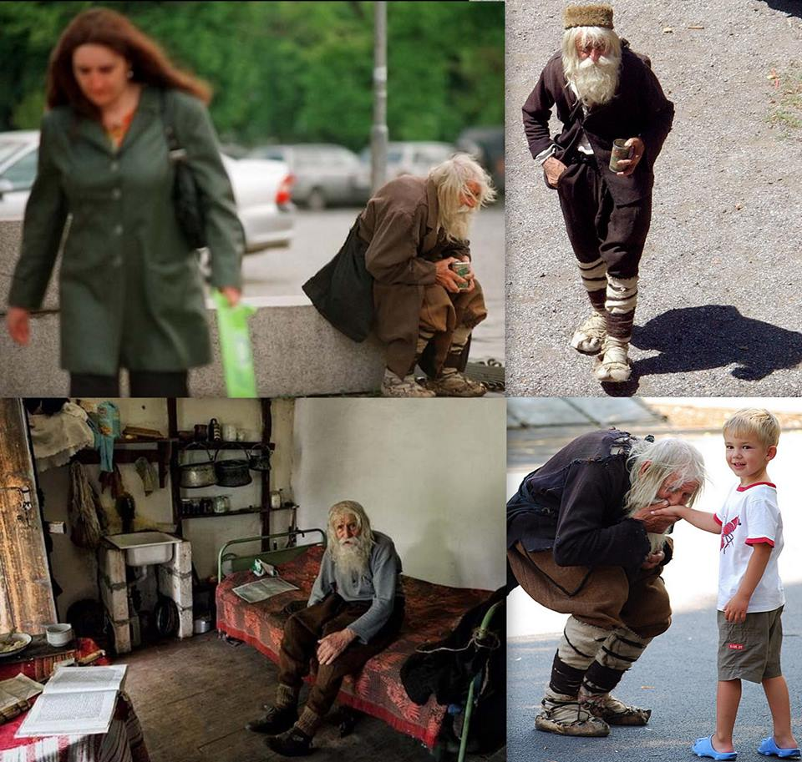
Добри Добрев - 98 лет. Каждый день он проходит 10 километров от своей родной деревни до Софии, где просит милостыню. Недавно стало известно, что все собранные деньги он отдал на восстановление болгарских монастырей и на оплату долгов детских домов. Сам Добри Добрев носит самодельную одежду и живёт на пенсию.

Slide 16
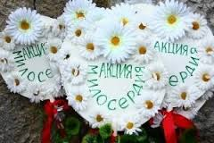
Милосердие – это активная доброта

